Slide 1
স্বাগতম

Slide 2
উপস্থাপনায়
নাম : পার্থ বৈরাগী
পদবী : ট্রেড ইন্সট্রাক্টর (কম্পিউটার ও তথ্য প্রযুক্তি)
মোবাইল নং : 01916-13 61 71
ইমেইল নং : pairagibairagi1987@gmail.com

Slide 3
বিষয় : কম্পিউটার ও তথ্য প্রযুক্তি-2 (প্রথম পত্র) শ্রেনী : নবম শ্রেনী অধ্যায় : 3য় অধ্যায় সময় : 45 মিনিট তারিখ : 11/09/2019

Slide 4
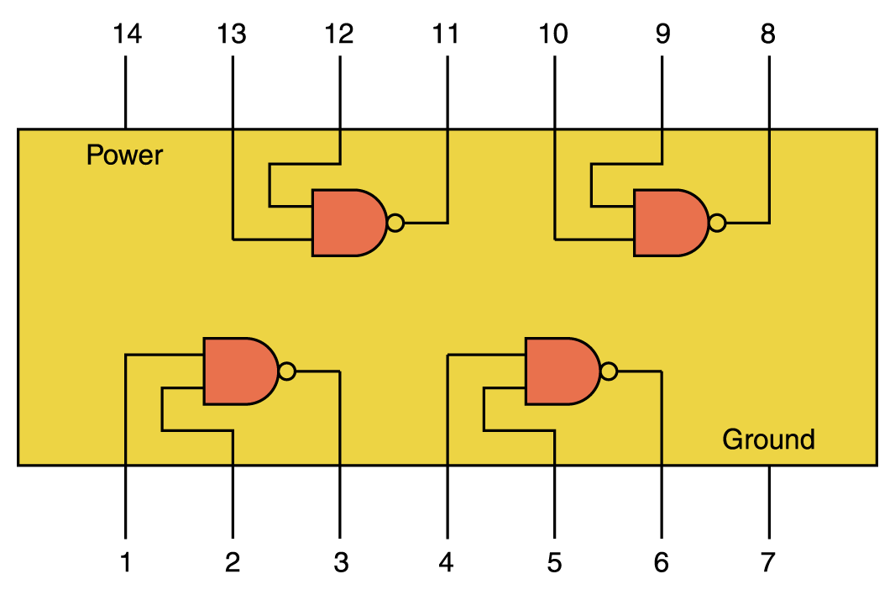
নিচের ছবি গুলো দেখ
সার্কিট

Slide 5
পাঠ ঘোষণা
লজিক গেইট

Slide 6
শিখনফল
১। লজিক গেইট কাকে বলে বলতে পারবে ?
২ । লজিক গেইট কত প্রকার ও কি কি বর্ননা করতে পারবে ?

Slide 7
লজিক গেট
গানিতিক কাজকর্ম ইলেকট্রনিক সার্কিটের মাধ্যমে সম্পাদনের জন্য এক বা একাধিক ইলেকট্রিক সারকিটের সমন্বয়ে তৈরি ডিভাইস যার মাধ্যমে উপযুক্ত বৈদ্যুতিক পরিবেশে এক বা একাধিক ইনপুট দিয়ে একটি আউটপুট পাওয়া যায় ।

Slide 8
একক কাজ
লজিক গেট কাকে বলে?

Slide 9
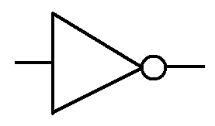
লজিক গেটের প্রকারভেদ
AND Gate
OR Gate
NOT Gate

Slide 10
জোড়া কাজ
লজিক গেটের প্রতীক অংকন কর

Slide 11
AND Gate
Input |  | Output
0 | 0 | 0
0 | 1 | 1
1 | 0 | 1
1 | 1 | 1
Inputs
Output
Symbol
Truth Table

Slide 12
OR Gate
Input |  | Output
0 | 0 | 0
0 | 1 | 1
1 | 0 | 1
1 | 1 | 1
Inputs
Output
Symbol
Truth Table

Slide 13
NOT Gate
Input | Output
0 | 1
1 | 0
Input
Output
Symbol
Truth Table

Slide 14
মূল্যায়ন
প্রতিটি দল প্রশ্নত্তোরের মাধ্যমে লজিক
গেইট সম্পর্কে বলতে পারবে ।

Slide 15
বাড়ির কাজ
বিভিন্ন ধরনের লজিক গেইট এবং সত্যক সারনী লিখ ।

Slide 16
মনোযোগ সহকারে ক্লাশ করার জন্য ধন্যবাদ

